Slide 1

ESCUELA SUPERIOR POLITÉCNICA DEL LITORAL
Facultad de Ingeniería en Electricidad y Computación
“Rediseño e Implementación de un Medidor del Tiempo de Reacción Humana”
TÓPICO DE GRADUACIÓN EN ELECTRÓNICA MÉDICA
Previa a la obtención del Título de:
INGENIERO EN ELECTRICIDAD ESPECIALIZACIÓN ELECTRÓNICA Y AUTOMATIZACIÓN INDUSTRIAL
Presentado por:
Yasser Denek Montero Florín
Fausto Enrique Veloz Pacheco

Slide 2
ANTECEDENTES
Psicólogo William Edmund Hick, Universidad de Cambridge en Inglaterra, Ley de Hick, 1952.
Ingeniero George Kondraske, Universidad de Texas en Arlington, 1985.
Psicólogo Arthur Jensen, Universidad de California en Berkeley, 1987.

Slide 3
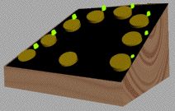
Población de 900 individuos.
Correlación entre tiempos de reacción y elección de alternativas.
Equipo estándar.

Slide 4
OBJETIVOS
OBJETIVO GENERAL
Aprovechar las bondades que presentan los microcontroladores para el desarrollo de proyectos electrónicos.
OBJETIVO ESPECÍFICO
Comprobar la Ley de Hick.

Slide 5
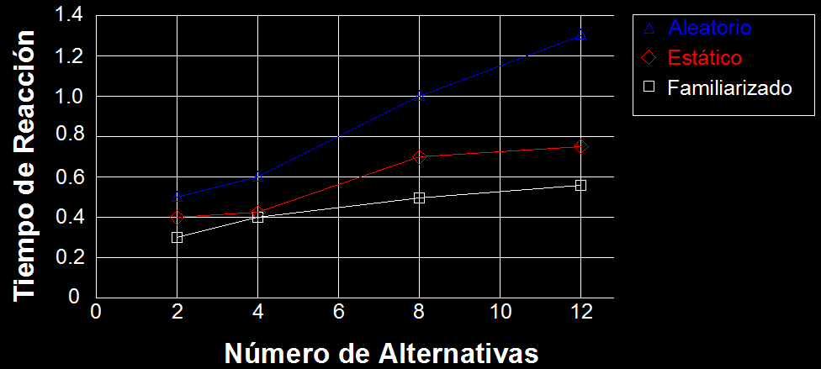
FUNDAMENTOS TEÓRICOS
LEY DE HICK
El tiempo que una persona tarda en tomar una decisión aumenta conforme crece el número de alternativas que se le presentan.
Tiempo de Reacción ~ log₂ n

Slide 6
TIEMPO DE REACCIÓN
Es la cantidad de tiempo que transcurre entre el momento en que se produce una acción y el momento en que se reacciona ante ella.
TIEMPO DE MOVIMIENTO
Es la cantidad de tiempo que transcurre entre el momento en que se produce una reacción ante un evento y el momento en que se toma una decisión ante ella.

Slide 7
EQUIPO ACTUAL
Construido en el año de 1991.
Microprocesador 8085.
Longitud: 45 cm, Ancho: 35 cm, Profundidad: 15 cm.
Microprocesador 8085.
Memoria RAM 8155.
Memoria EPROM 8755.
Comunicación mediante puerto paralelo.
Programa de Adquisición de Datos INDATOS.

Slide 8
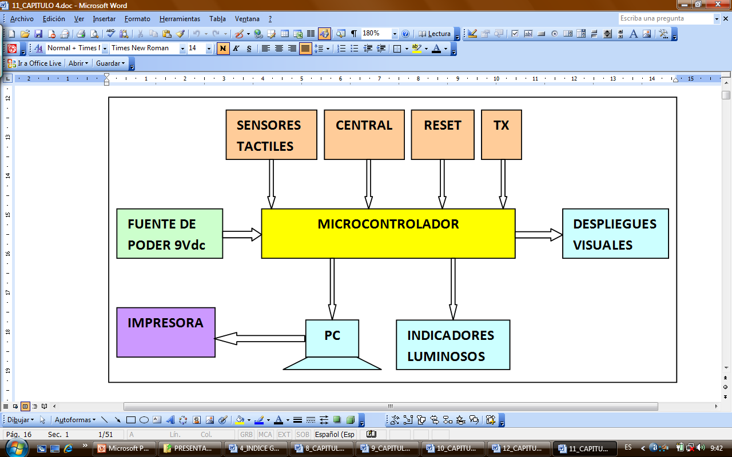
CONSTRUCCIÓN DEL EQUIPO

Slide 9
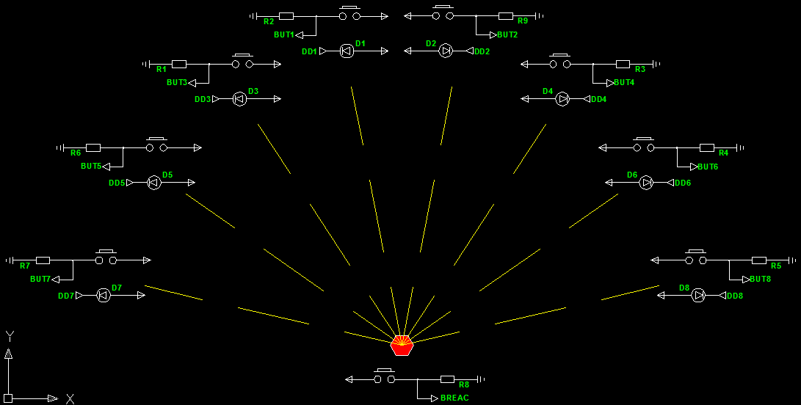
OPERACIÓN ELECTRÓNICA
U3 - PIC16F876A
U4 – 74151

Slide 10
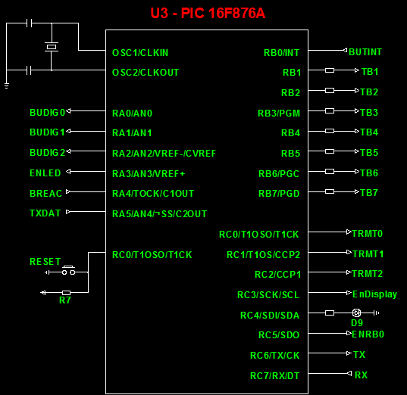
U1 – 74LS138
U2 – 74LS138
U4 – 74151
DISPLAY
SENSORES
TX

Slide 11
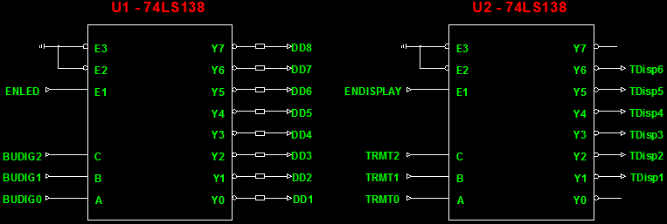
U3 - PIC16F876A
SENSORES

Slide 12
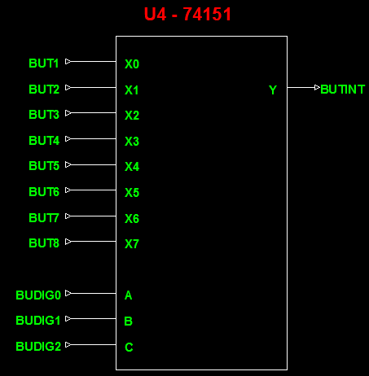
U3 - PIC16F876A
SENSORES
DISPLAY

Slide 13
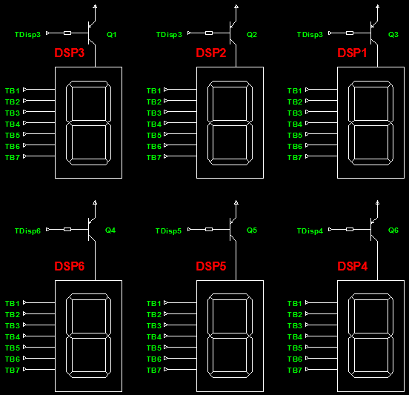
U3 - PIC16F876A
U2 – 74LS138

Slide 14
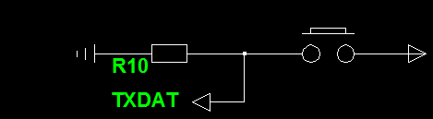
TRANSFERENCIA DE DATOS
U3 - PIC16F876A

Slide 15
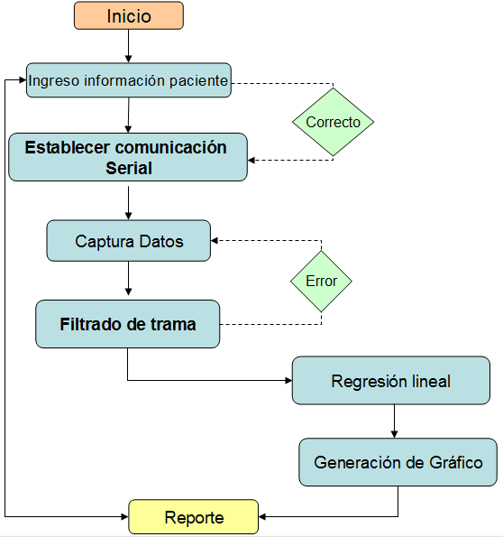
PROGRAMA DE ADQUISICIÓN DE DATOS

Slide 16
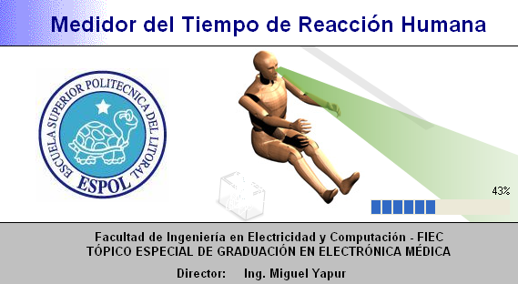
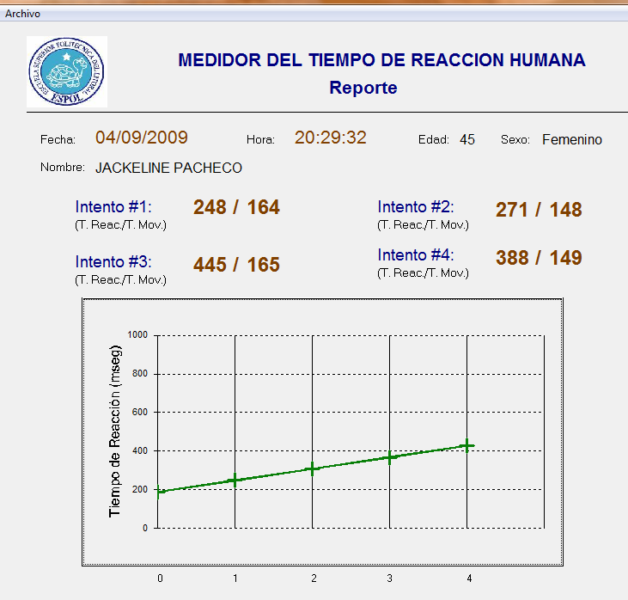
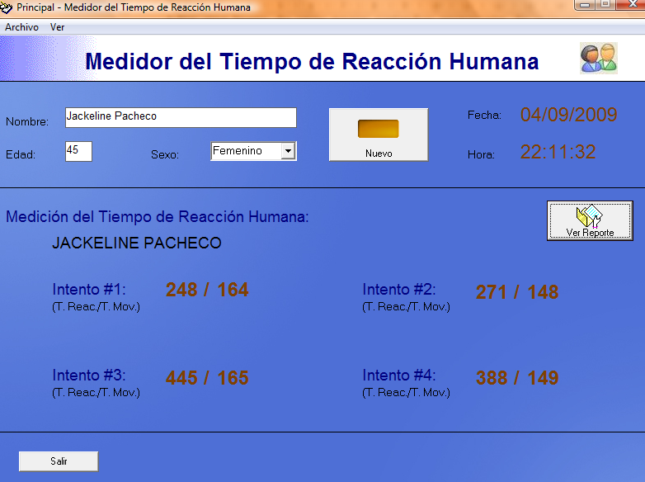
REGRESIÓN LINEAL

Slide 17
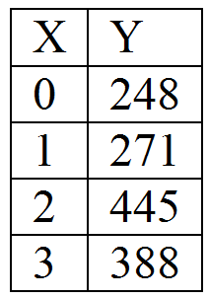
DESARROLLO MATEMÁTICO

Slide 18
MANEJO DEL EQUIPO
Encendido.
Toma de muestras.
Visualización de los tiempos de reacción y tiempo de movimiento.
Arranque del programa de adquisición de datos.
Transmisión de datos.
Reporte Final.

Slide 19
CONCLUSIONES
Simplificación de los elementos electrónicos utilizados para la construcción del equipo.
Mayor capacidad de interpretación de los resultados obtenidos a través de la ayuda del software implementado.
Estructura de programación mas amigable y conocida.

Slide 20
Ventaja económica y física mediante el uso de un puerto de transmisión serial en lugar de un puerto de transmisión paralelo.
Optimización del tiempo al momento de realizar el análisis matemático de los resultados obtenidos mediante el uso del software.
Se demuestra que la ley de Hick está vigente.
Mientras menor es la pendiente de la curva, menor es el tiempo de reacción.
La familiaridad con la prueba disminuye el tiempo de reacción.

Slide 21
RECOMENDACIONES
Implantación de una pantalla de cristal líquido.
Uso de un puerto de transmisión de datos USB.
Para poder corroborar la ley de Hick es necesario explicar al usuario funcionamiento del equipo.

Slide 22
GRACIAS POR SU ATENCIÓN

